Slide 1
Team web
Tuần 2

Slide 2
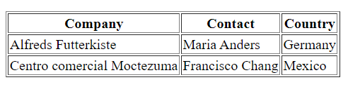
Table
<table border='1'>
<tr>
<th>Company</th>
<th>Contact</th>
<th>Country</th>
</tr>
<tr>
<td>Alfreds Futterkiste</td>
<td>Maria Anders</td>
<td>Germany</td>
</tr>
<tr>
<td>Centro comercial Moctezuma</td>
<td>Francisco Chang</td>
<td>Mexico</td>
</tr>
</table>
Thẻ table chứa các thẻ tr td th mới tạo bảng được
tr : hàng
th : cột ( tiêu đề , in đậm)
td : cột ( in thường )

Slide 3
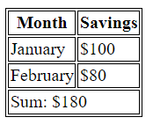
Kết hợp cột
<table>
<tr>
<th>Month</th>
<th>Savings</th>
</tr>
<tr>
<td>January</td>
<td>$100</td>
</tr>
<tr>
<td>February</td>
<td>$80</td>
</tr>
<tr>
<td colspan="2">Sum: $180</td>
</tr>
</table>
colspan là thuộc tính để kết hợp với số cột được nhập vào

Slide 4
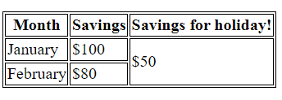
Kết hợp hàng
<table>
<tr>
<th>Month</th>
<th>Savings</th>
<th>Savings for holiday!</th>
</tr>
<tr>
<td>January</td>
<td>$100</td>
<td rowspan="2">$50</td>
</tr>
<tr>
<td>February</td>
<td>$80</td>
</tr>
</table>
rowspan là thuộc tính để kết hợp với số hàng được nhập vào

Slide 5
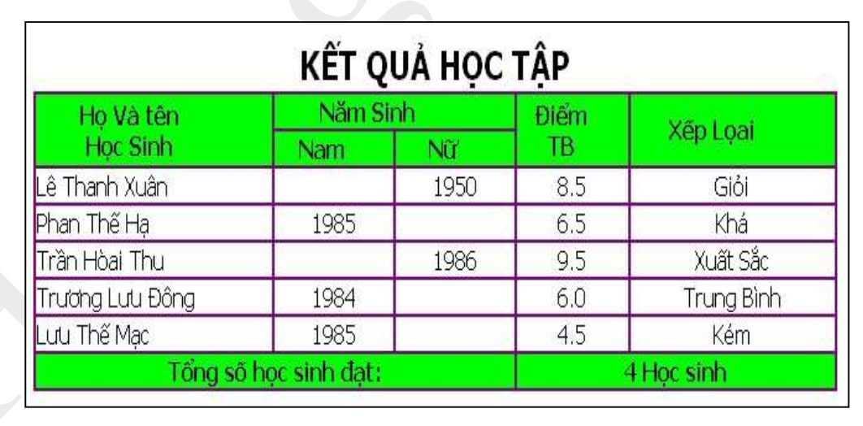
Bài tập tự làm

Slide 6
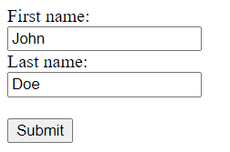
Form
<form action="">
<label>First name:</label><br>
<input type="text" name="fname"><br>
<label>Last name:</label><br>
<input type="text" name="lname"><br><br>
<input type="submit" value="Submit">
</form>
Giống như table, thẻ input trong form mới trả dữ liệu nhập về được server được
“name” trong các thẻ input khá quan trọng khi kết nối để trả dữ liệu cho cơ sở dữ liệu
lable chỉ là thẻ để tạo tên để phân biệt , có thể thay các thẻ khác như div , p , span , …

Slide 7

Các loại input
<input type="text">
Input nhập dữ liệu với bất kì kí tự nào

Slide 8

Các loại input
<input type="password" >
Input nhập mật khẩu sẽ bị che

Slide 9

Các loại input
<input type="radio" name="gt">Nam
<input type="radio" name="gt">Nữ
Input chọn 1 trong nhiều loại “radio” , lưu ý là loại radio này phải viết chung name, nếu không thì sẽ chọn được nhiều không phải 1 input

Slide 10
Các loại input
<input type="checkbox" name="kt" id="">C++
<input type="checkbox" name="kt" id="">C#
<input type="checkbox" name="kt" id="">PHP
Input này chọn được nhiều hơn 1, nhưng cũng viết chung name cho 1 loại, vì sẽ cần đưa dữ liệu lên server sau này.

Slide 11

Các loại input
<input type="submit" value="Đăng kí">
Input rất quan trọng trong form , luôn là input để đưa toàn bộ dữ liệu các input được thêm lên server

Slide 12
Các loại input khác
<input type="button">
<input type="checkbox">
<input type="color">
<input type="date">
<input type="datetime-local">
<input type="email">
<input type="file">
<input type="hidden">
<input type="image">
<input type="month">
<input type="number">
<input type="password">
<input type="radio">
<input type="range">
<input type="reset">
<input type="search">
<input type="submit">
<input type="tel">
<input type="text">
<input type="time">
<input type="url">
<input type="week">
Có thể tham khảo các loại khác trên mạng hoặc w3school
https://www.w3schools.com/tags/tag_input.asp

Slide 13
Kết hợp form và table
Thường thì form nó khá méo mó , đa số các form điền thời nay cũng đều áp dụng table cho thẳng , cũng có nhiều cách nhưng cách này được ưa chuộng nhất

Slide 14
<form action="">
<table>
<tr>
<td>Tên đăng kí: </td>
<td><input type="text"></td>
</tr>
<tr>
<td>Mật khẩu: </td>
<td><input type="password" name="" id=""></td>
</tr>
<tr>
<td>Giới tính:</td>
<td>
<input type="radio" name="gt">Nam
<input type="radio" name="gt">Nữ
</td>
</tr>

Slide 15
<tr>
<td>Kiến thức:</td>
<td>
<input type="checkbox" name="kt" id="">C++
<input type="checkbox" name="kt" id="">C#
<input type="checkbox" name="kt" id="">PHP
</td>
</tr>
<tr>
<td></td>
<td>
<input type="submit" value="Đăng kí">
<input type="reset" value="Hoàn lại">
</td>
</tr>
</table>
</form>

Slide 16
